Slide 1

  Desenvolvimento do Ciclo de Vida
Mônica da Cunha Oliveira
Yasmin Cunha de Oliveira

Slide 2

Desenvolvimento humano
A noção de desenvolvimento está atrelada a um contínuo de evolução, em que nós caminharíamos ao longo de todo o ciclo vital. Essa evolução, nem sempre linear, se dá em diversos campos da existência, tais como afetivo, cognitivo, social e motor.

Slide 3
Desenvolvimento humano
Estudar o desenvolvimento humano significa conhecer as características comuns de uma faixa etária, permitindo-nos conhecer as individualidades, o que nos torna mais aptos para a observação e a interpretação dos comportamentos.

Slide 4
  A Biografia Humana
  Rudolf Steinner
Mônica da Cunha Oliveira
Yasmin Cunha de Oliveira
2018.1
Desenvolvimento do Ciclo de Vida

Slide 5
  O que é uma biografia?
  Quem a escreve?

Slide 6
Cada biografia é única.
  Existem leis que regem o desenvolvimento humano.

Slide 7
A biografia humana com suas fases e crises é um continuo processo de aprendizagem.

Slide 8

Vida
Nascimento Morte
Processo de morte inicia desde o nascimento
Vida sempre presente
Cuidar da vida

Slide 9
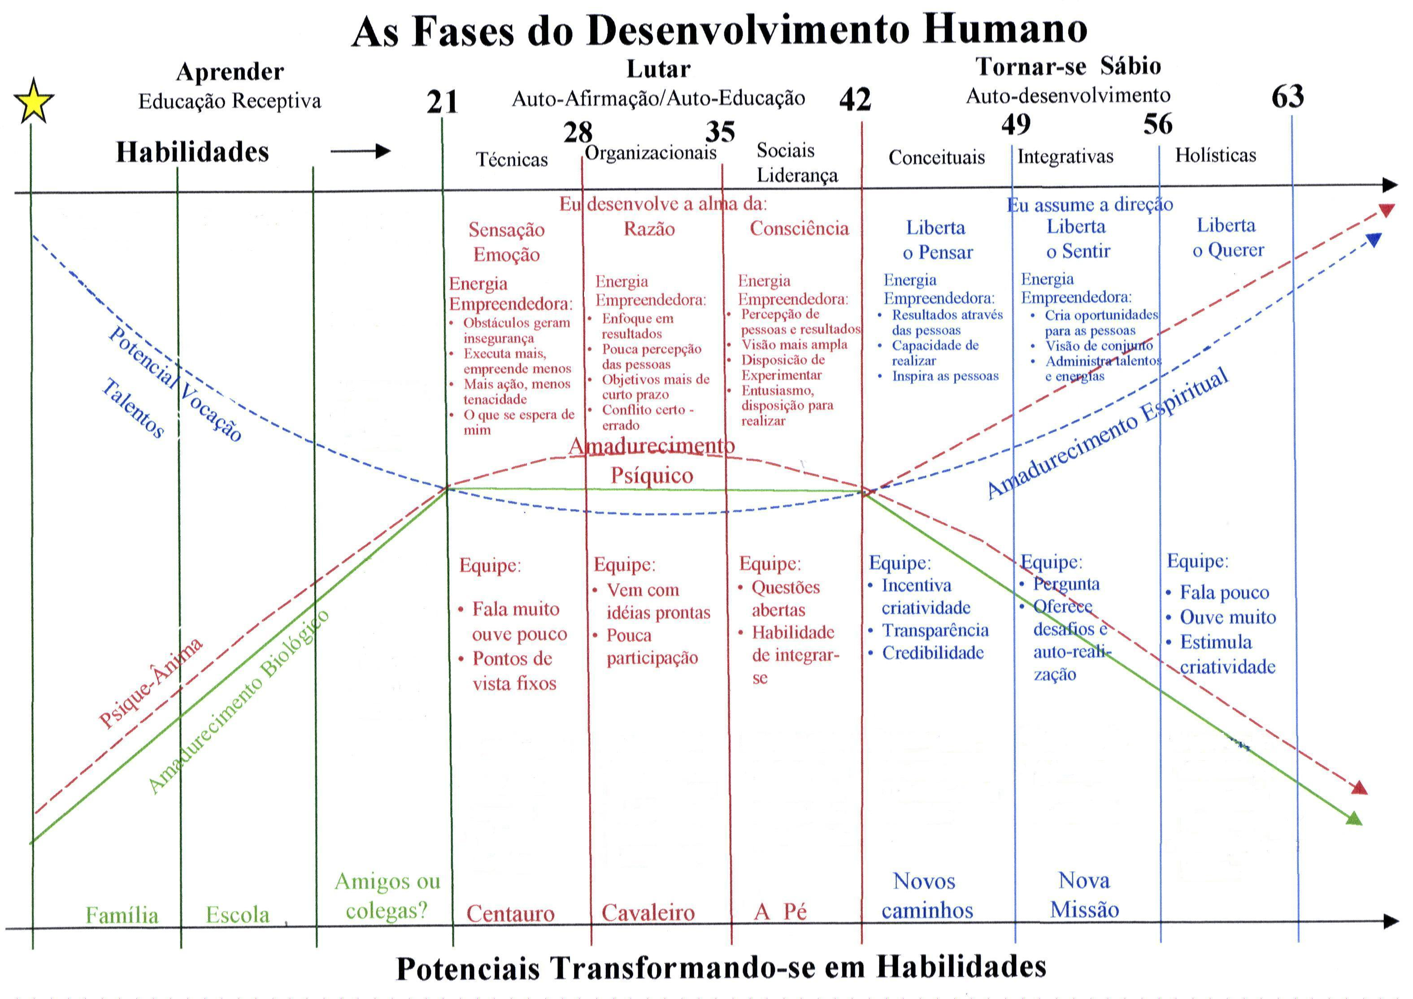

Slide 10
  Andamos num caminho que é a nossa própria vida e de tempos em tempos chegamos a um ponto crítico. O caminho se divide ou encontramos um grande obstáculo. Não há placas que nos mostrem aonde ir.
  Transições, passagens ou crises: Precisaremos de atitudes totalmente diferentes perante a vida? Novas concepções, novos valores, nova criatividade?

Slide 11
0 a 7 anos
- Crise: Nascimento
- Ninho
- Mundo de percepções
- Família
- Brincar

Slide 12
O Mundo é bom

Slide 13
7 a 14 anos
- Crise: troca de dentes
- Escola
- Mundo dos sentimentos
- Arte

Slide 14
O Mundo é belo

Slide 15
-
- Crise: Puberdade
- Turmas
- Busca pela sexualidade
- Liberdade – responsabilidade
14 a 21 anos

Slide 16
O Mundo é verdadeiro

Slide 17
21 a 42 anos
- Desenvolvimento da alma.
- Nascimento do Eu que vai fazer
experiências na vida.

Slide 18
21 a 28 anos: Alma de sensação
- Crise: maioridade
- Sair com a mochila
- Altos e baixos
- Papéis

Slide 19
28 a 35 anos: Alma racional ou
da indole
- Crise: dos talentos
- Integrar razão e coração
- Desenvolvimento da anima-animus

Slide 20
35 a 42 anos: Alma da consciência
- Crise: autenticidade
- Diminuição da vitalidade física
- O que é consciência?

Slide 21
42 a 63 anos
- Homem se torna adulto
- Desenvolvimento espiritual
- Nova criatividade

Slide 22
42 a 49 anos: Personalidade espiritual
- Crise: existencial
- Declínio físico: perda da beleza física;
A alma vai escolher : declinar com o físico ou fazer o desenvolvimento espiritual.
- Ampliar a verdade: visão integrativa.

Slide 23
49 a 56 anos: Espírito vital
- Crise: menopausa
- Passa da competência à sabedoria
- Diminuição das forças do sistema rítmico
- Encontrar novo ritmo de vida
- Ética e estética.

Slide 24
56 a 63 anos: Homem Espírito
- Crise: andropausa
- Doenças físicas
- Diminuição dos sentidos: acende sua luz e os sentidos interiores.
- Abençoar.

Slide 25
A partir de 63 anos
Livres.
Doar frutos da vida.
Pode melhorar doenças físicas.
- Missão do idoso: trazer o espiritual para a terra.

Slide 26
Referências
Crottogini, Roberto. La Tierra como Escuela. Ed Antroposofica, 2015

